Slide 1
Организация исследовательской деятельности «Невидимая карта сокровищ»

Slide 2
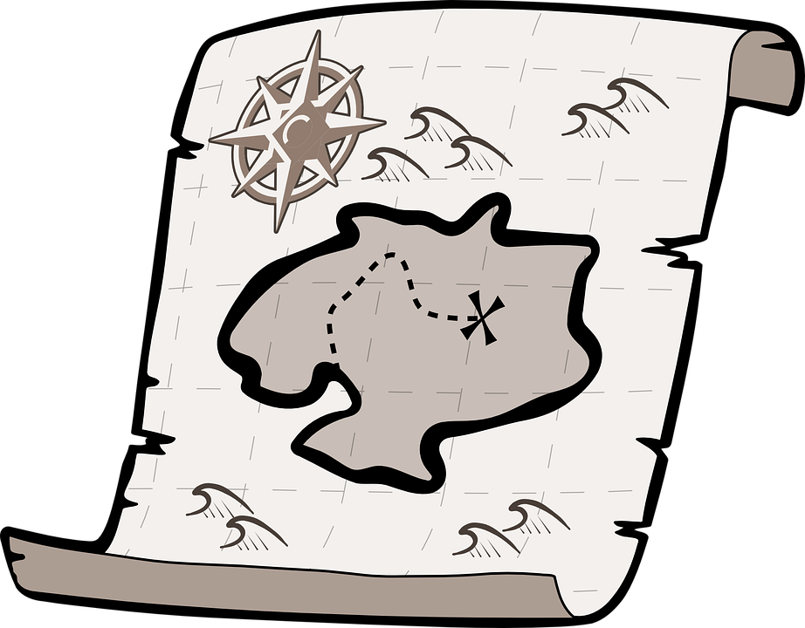
Форма: эксперимент
Период: подготовительный этап – 2 дня, эксперимент – 1 день
Участники: воспитатель, дети старшего дошкольного возраста

Slide 3
Актуальность
И детей и взрослых привлекает создание чего-то необычного из обычных предметов, используемых в быту. Таинственное, загадочное пробуждает детскую познавательную активность, желание экспериментировать.

Slide 4
Планируемый результат
Дети знают способ изготовления чернил из крахмала, а также другие варианты создания невидимой карты для пиратов.
Дети используют в процессе экспериментирования новые слова: «реагент», «крахмал», «проявление», «проявитель».
Дети уверенно пользуются оборудованием для экспериментов: мерная ложка, пипетка, мерный стаканчик, лупа.

Slide 5
Цели и задачи
Цель - стимулировать познавательно-исследовательскую активность детей;
- формировать представления детей о существовании невидимых чернил природного происхождения.
Задачи:
- воспитывать у детей самостоятельность, интерес к экспериментальной деятельности;
- создать условия для выявления опытным путем необходимых проявителей;
- познакомить с новыми понятиями «реагент», «крахмал», «проявление», «проявитель»;
- закрепить умения работы с оборудованием для экспериментирования.

Slide 6
Интеграция образовательных областей:
Познавательное развитие (история возникновения невидимых чернил, их применения; упоминание о пиратах и их деятельности)
Художественно-эстетическое развитие (изображение карты на бумаге; развитие фантазии, креативности)
Социально-коммуникативное развитие (работа детей в командах «Пираты», «Искатели клада»)
Речевое развитие: (знакомство с новыми понятиями)

Slide 7
Подготовительный этап
Вводная диагностика: опорос на тему невидимых чернил, о знании материалов из которых они получаются, способов проявления.
Предварительные мероприятия по теме: знакомство с понятием невидимых чернил при просмотре эпизода мультфильма «Фиксики»; рассказ об истории появления невидимых чернил и их видах.
Способы мотивации участников: рассказ о деятельности пиратов, заинтересовать с помощью проблемного вопроса «Существуют ли невидимые чернила, которые проявляются не нагреванием?»; разделение на команды «Пираты» и «Искатели сокровищ».

Slide 8
Основной этап
Вспомним кто такие пираты, чем они занимаются (дети вспоминают про пиратов, о том, что они ищут сокровища и хранят их в сундуках на острове, про карту сокровищ)
Проблемный вопрос: «Как сделать карту сокровищ невидимой, чтобы сокровища никто не нашел?» (дети вспоминают понятие «невидимых чернил»; знакомимся с историей их появления, их применением.
Проблемный вопрос: «Существуют ли невидимые чернила, которые проявляются не нагреванием?»

Slide 9
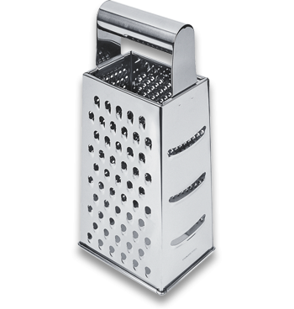
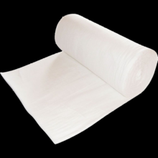
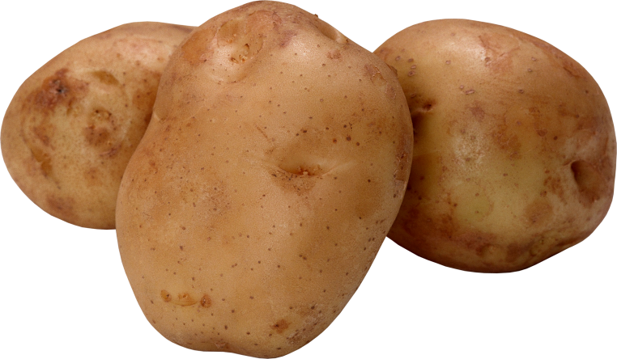
Основной этап
Знакомимся с содержанием крахмала в картофеле

Slide 10
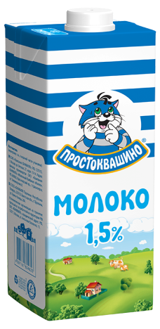
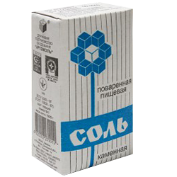
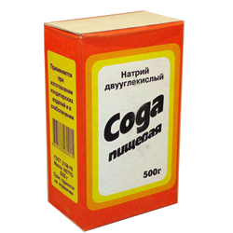
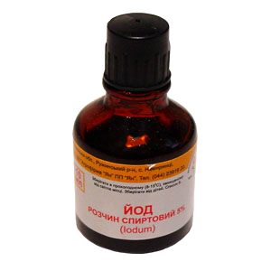
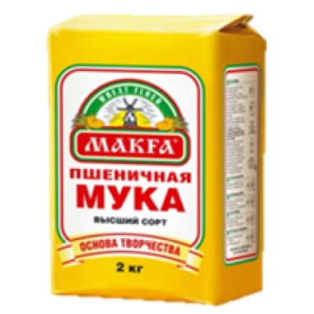
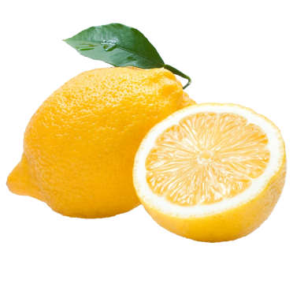
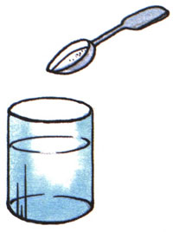
Основной этап
Опытным путем выявляем реагент, необходимый для его проявления на бумаге.

Slide 11
Заключительный этап
Дети делятся на 2 группы - «Пираты», «Искатели» «Пираты» на ватмане крахмалом рисуют карту группы с кладом, и прячут его. «Искатели» должны исследовать карту, проявить ее и найти клад.
Делаем фото отчет проведенного эксперимента.
Делаем выводы о проделанной работе.

Slide 12
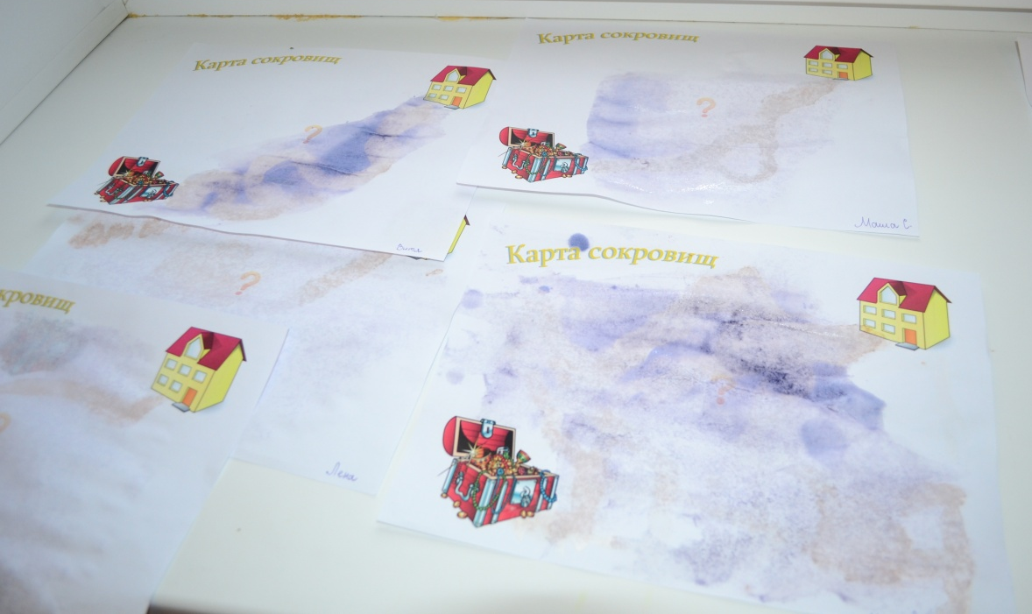

Slide 13
Последующая работа
Взаимодействие с родителями:
экспериментирование дома по созданию невидимых чернил из других материалов.
Взаимодействие в группе:
дальнейшее знакомство с применением невидимых чернил, создание тайных писем, открыток и т.п.

Slide 14
Оснащение предметно-пространственной развивающей среды
Для выявления необходимого реагента:
- вода, сода, соль, мука, лимон, молоко, йод; листы бумаги, блюдца, мерная ложка, мерный стаканчик, пипетка, губки, кисточки.
Для организации поисков клада:
- вода, йод, картофель, терка, блюдца, мерная ложка, мерный стаканчик, пипетка, марля, кисточки, губки, ватман (с условными обозначениями), лупа.

Slide 15
Информационные ресурсы:
Крахмал с йодом. Реакция невидимости.
http://virtuallab.by/publ/video_opyty/video_opyty_khimija/krakhmal_s_jodom_reakcija_nevidimosti/41-1-0-97
Невидимые чернила http://project5gym6.narod.ru/5/22/p9aa1.html
Пиратские клады http://www.moy-klad.ru/klady/11/
Развитие любознательности детей посредством опытно-исследовательской деятельности и экспериментирования в ДОУ
http://dohcolonoc.ru/cons/2268-iz-opyta-raboty-po-teme-razvitie-lyuboznatelnosti-detej-posredstvom-opytno-issledovatelskoj-deyatelnosti-i-eksperimentirovaniya-v-dou.html
Развитие познавательных интересов старших дошкольников в процессе экспериментальной деятельности
http://ds88.ru/7923-razvitie-poznavatelnykh-interesov-starshikh-doshkolnikov-v-protsesse-eksperimentalnoy-deyatelnosti.html
Симпатические чернила
http://club-kulibin.ru/wp-content/uploads/2015/08/Burovkin.pdf

Slide 16
Спасибо за внимание!

